Slide 1
Knock out, knock down, knock in
Génmanipulációs technológiák
2017.11.23

Slide 2
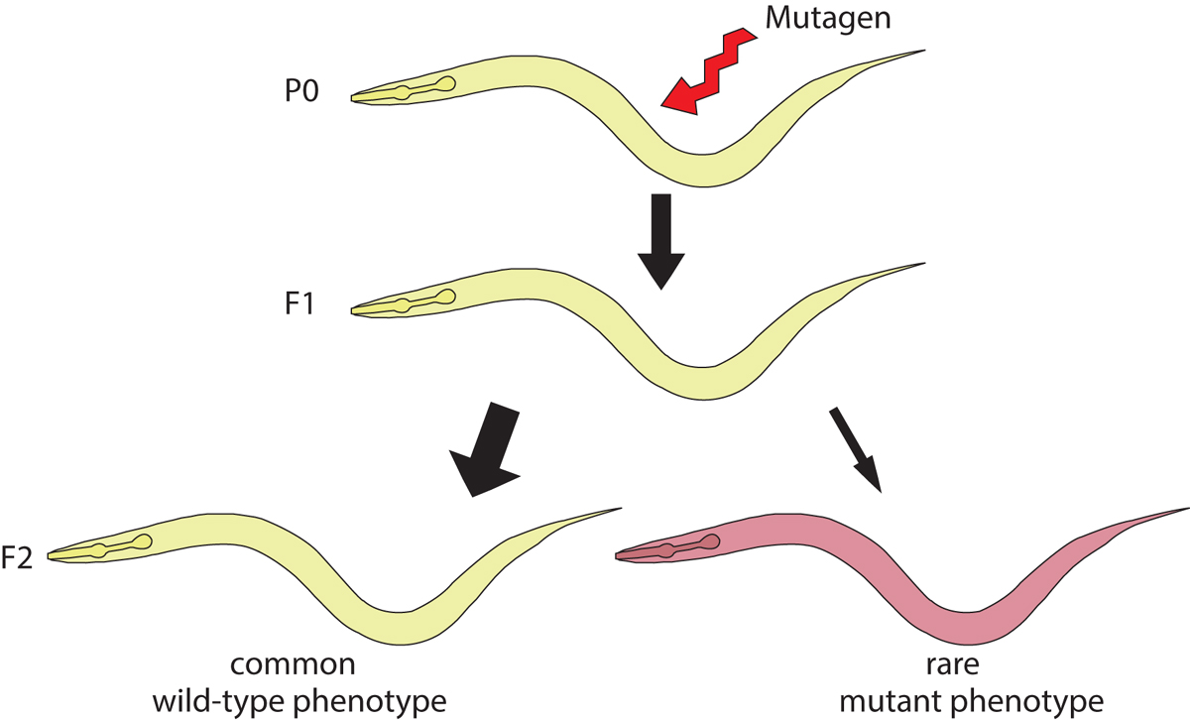
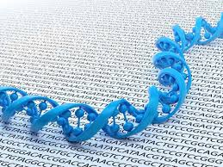
A klasszikus mutagenezis nehézségei (forward genetics):
munkaigényes
paralóg géncsaládok (funkcionális redundancia) – számos gén funkciója „láthatatlan” maradt
Genomika – szekvencia információból kiinduló allél előállítás és RNS interferencia (reverse genetics)
1995-től

Slide 3
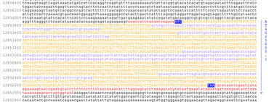


Slide 4
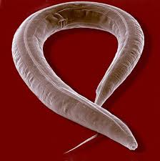
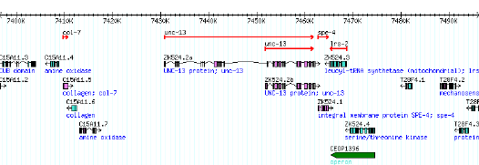
C. elegans Gene Knockout Consortium
Konckout
Minden génre deléciós mutáns allél
PCR alapú
-mutagenezis
-primerek segítségével „rövid” (deléciós) fragmentre szűrés – a PCR preferáltan a rövid fragmentet amplifikálja

Slide 5
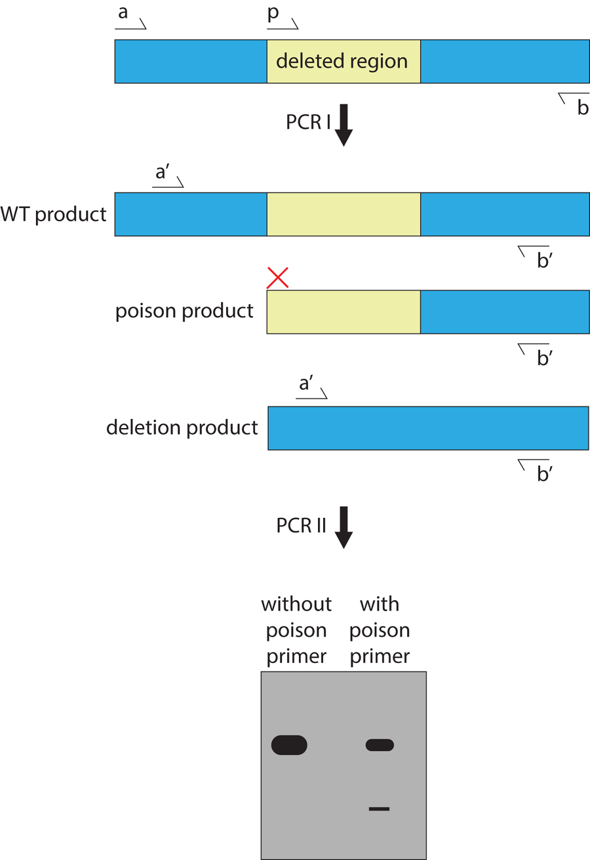
Random mutagenesis (EMS)
Irányított PCR szűrés deléciókra
Homozigóta mutánsok izolálása
Fenotípus elemzés

Slide 6
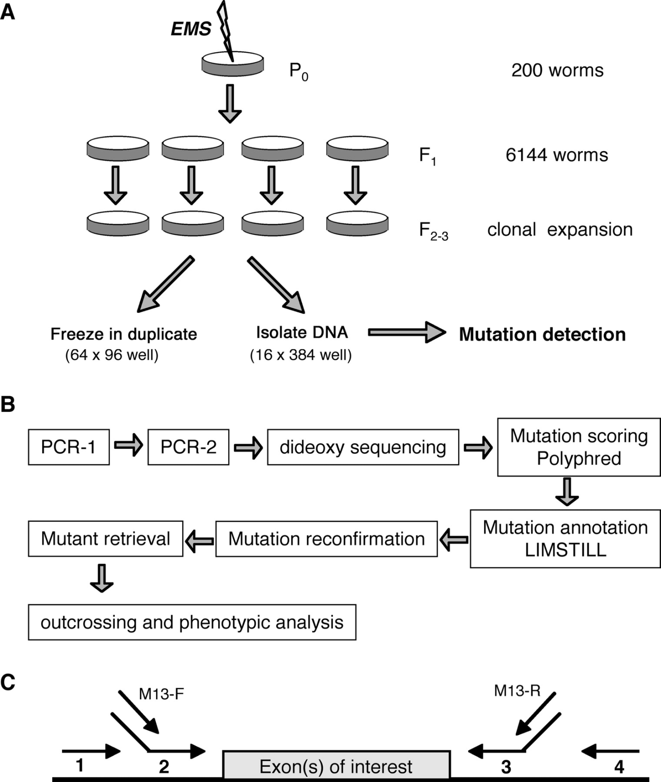
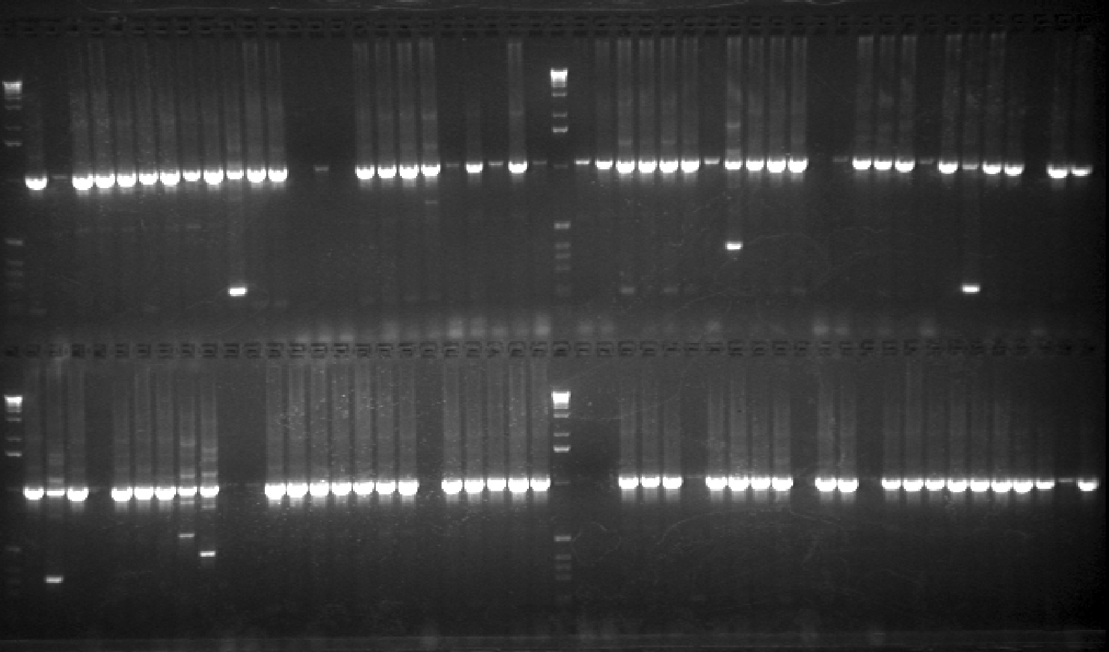

Slide 7
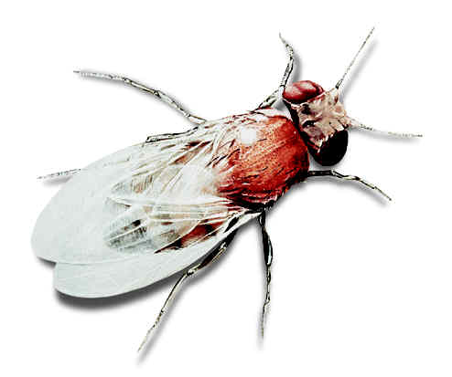
Drosophila mutagenezis: P elem
31 bp IR
31 bp IR
CATGATGAAATAACATAAGGTGGTCCCGTCG
CGACGGGACCACCTTATGTTATTTCATCATG
1
31
2877
2907
Genetika
11 bp IR
11 bp IR
ATTAACCCTTA
TAAGGGTTAAT
126
136
2763
2773
IR
ORF 0
ORF 1
ORF 2
ORF 3
IR
1
85
442
501
1168
1222
1947
2138
2706
2907
Intron 1
Intron 2
Intron 3

Slide 8
Inszerció előállítása P elem mobilizációval
transzpozáz
P elem
vizsgált gén
szomszédos gén
PCR primer: szekvenálás

Slide 9
Deléció előállítása P elem remobilizációval
transzpozáz
P elem
vizsgált gén
szomszédos gén
deléció

Slide 10
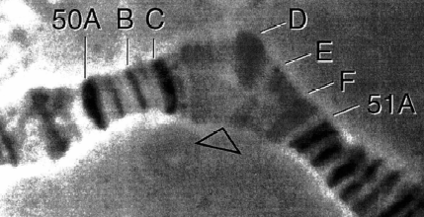
Deléciós mutánsok azonosítása
Fenotípus alapján: létfontosságú génben történt deléció letalitást okoz
PCR-rel: megfelelő primerekkel a kapott deléció mérete meghatározható
PCR primer
vad típus
mutáns
P elem
vizsgált gén
deléció
PCR primer
loop a heterozigótában

Slide 11
Transzgénikus legyek előállítása P elem mikrionjektálással
A kívánt DNS szakasz vagy szakaszok P elem végek közé vannak helyezve egy plazmidban amit transzpozáz jelenlétében injektálnak M citotípusú pre-blasztoderma állapotban lévő embriókba.
EcoRI, KpnI, BamHI, XbaI, HpaI, XhoI, PstI
klónozó hely
bakteriális szekvencia
white
5’-vég
Hsp70
3’-vég
Transzpozáz forrás biztosítása:
- tisztított transzpozáz fehérje a plazmidhoz kötve
- „helper” plazmiddal történő együttes injektálás
- endogén transzpozáz forrást tartalmazó legyekbe történő injektálás

Slide 12
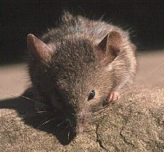
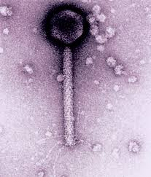
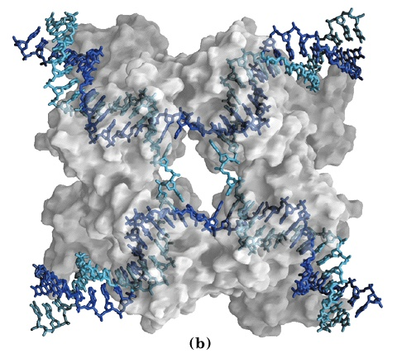
Mutagenezis egérben: Cre-loxP rendszer
A P1 fág homológ rekombinációs rendszerére alapul: (Cyclization of REcombination)
Mus musculus
palindrom spacer palindrom
Cre rekombináz

Slide 13
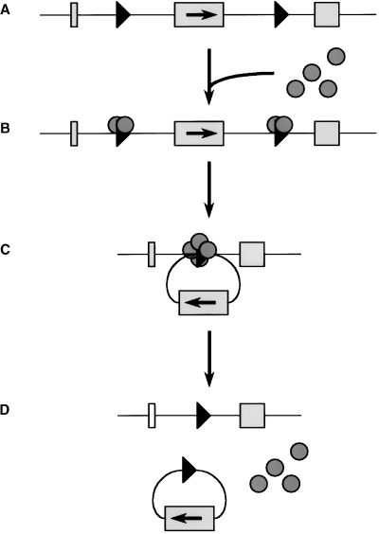
Cre-loxP rendszer
loxP
loxP
Cre rekombináz
deléció

Slide 14
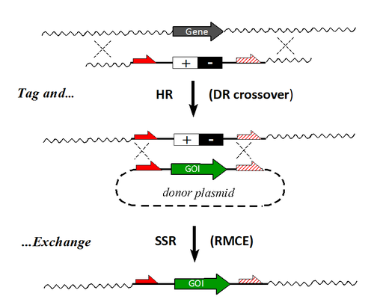

Slide 15
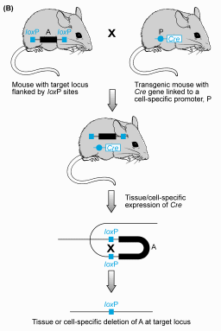
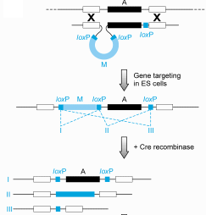
Cre-loxP rendszer: knockout egerek

Slide 16
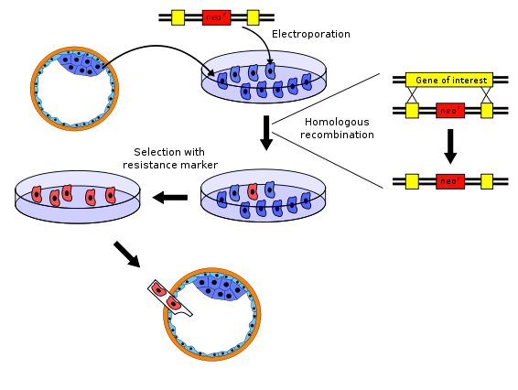
Transzgenezis egérben I.
Vektor DNS
blasztociszta
Kromoszómális DNS

Slide 17
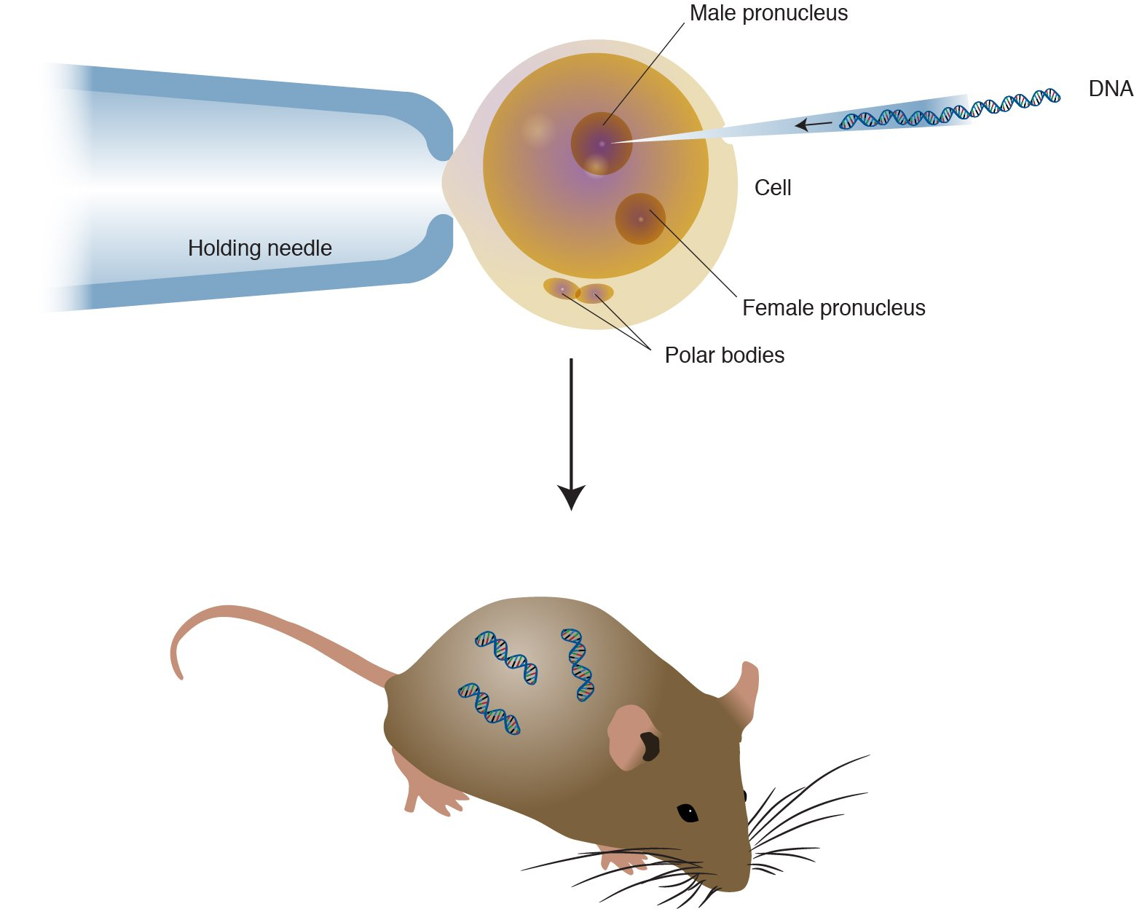
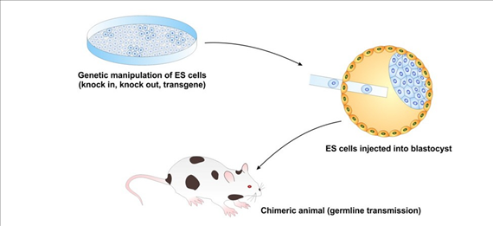

Slide 18
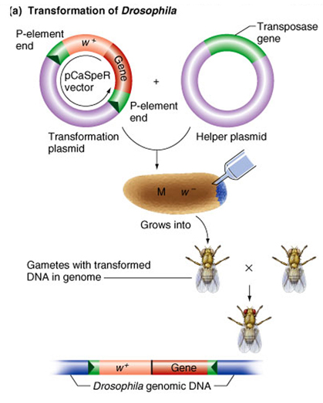
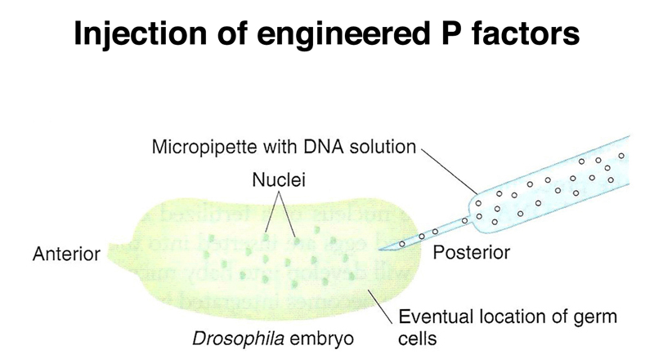
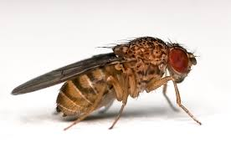
Transzformáció
Knockin
Drosophila érzőneuronok a lárvában, GFP reporter gén jelölés

Slide 19
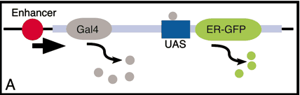
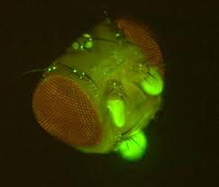
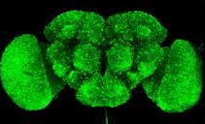
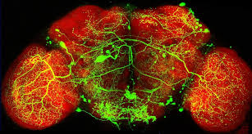
Drosophila agytörzs

Slide 20
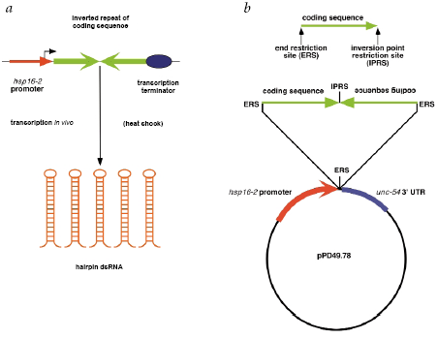
Knockdown: RNSi könyvtárak – C. elegans, Drosophila

Slide 21

RNSi könyvtárak - Drosophila
Eyeless RNSi

Slide 22
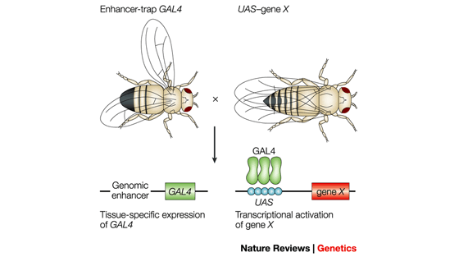
Gal4-UAS rendszer Drosophilában
Saját (endogén) promóter általában nem működik Drosophilában (C. elegans-ban viszont remekül): genomi környezet fontossága.

Slide 23
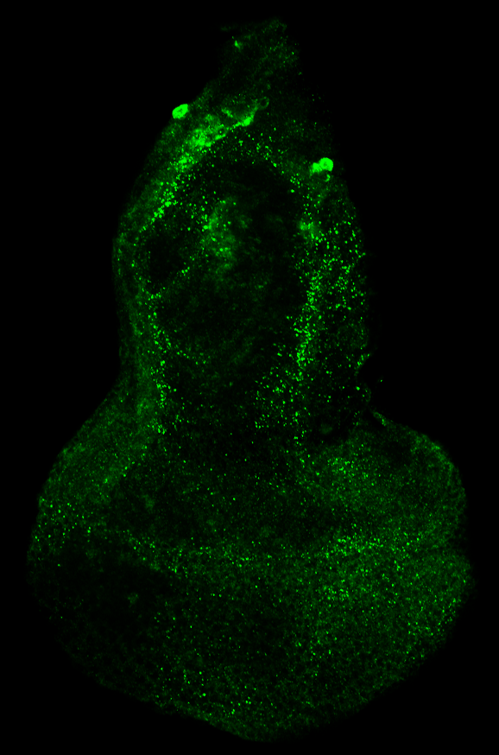
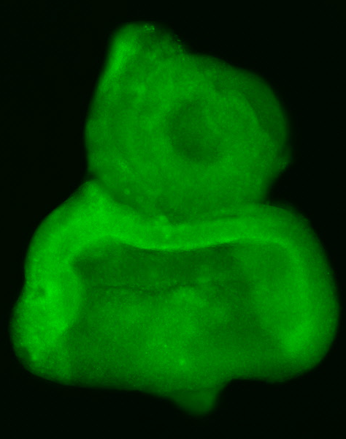
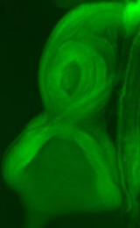
eGFP-Atg8a-A
5’UTR
eGFP
Atg8a-A coding region
3’UTR
BamHI
HpaI
XhoI
XbaI
Konfokális mikroszkópia
Szemdiszkusz
Anti-Atg5
58A
Anti-Atg8a
eGFP-Atg8a-A
Antitest festés
Fluoreszcens mikroszkópia

Slide 24
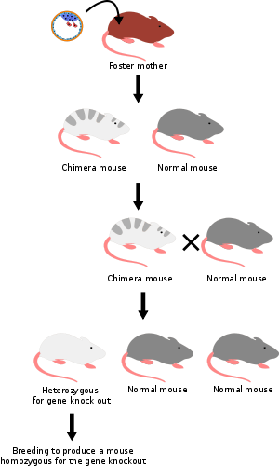
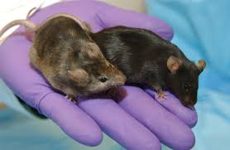
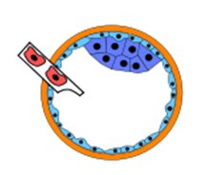
Transzgenezis egérben II.
F1
(nem zigótába történt a transzformáció)

Slide 25
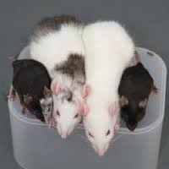
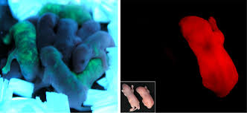
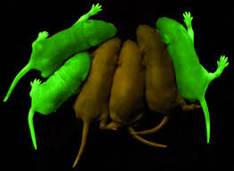
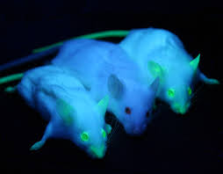
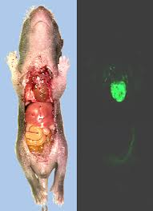
Transzgénikus homozigóta egér

Slide 26
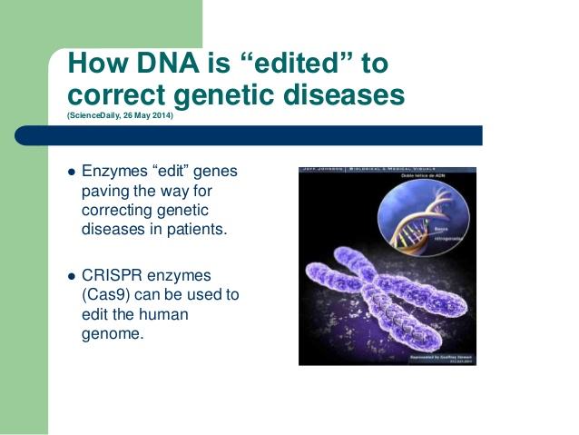
A DNS szerkesztés célja

Slide 27
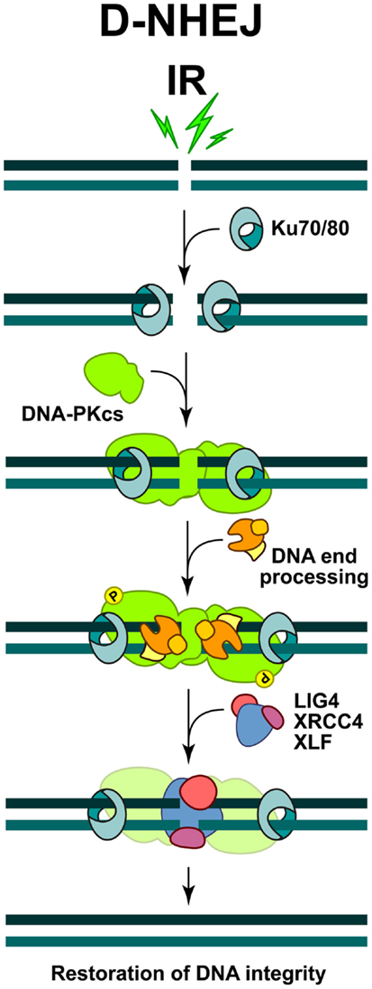
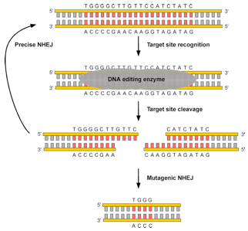
Célzott knockout DNS szerkesztő enzimekkel
NHEJ: non-homologuous end joining

Slide 28

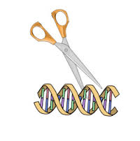
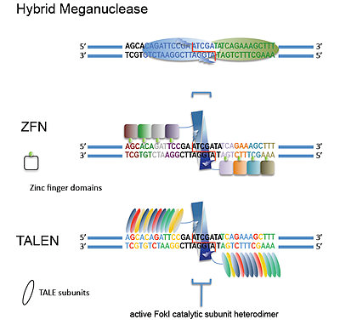
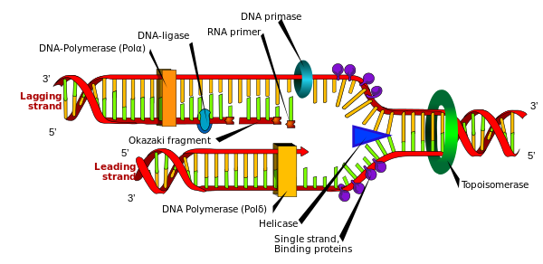
DNS szerkesztő enzimek
Transcription activator-like effector nuclease

Slide 29
Programmable nucleases
zinc-finger nucleases (ZFNs)
transcription activator-like effector nucleases (TALENs)
RNA-guided engineered nucleases (RGENs) derived from the bacterial clustered regularly interspaced short palindromic repeat (CRISPR)–Cas (CRISPR-associated) system

Slide 30
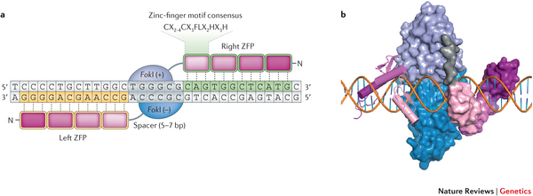
Each ZFN is composed of a zinc-finger protein (ZFP) at the amino terminus and the FokI nuclease domain
ZFNs typically contain between three and six individual zinc finger repeats and can each recognize between 9 and 18 basepairs. The zinc finger domains perfectly recognize a 3 basepair DNA sequence

Slide 31
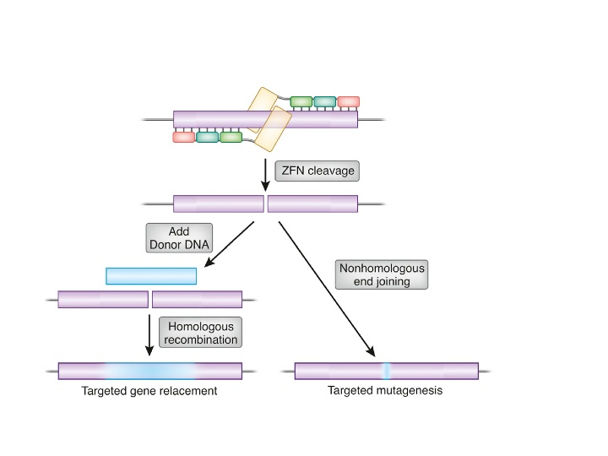

Slide 32
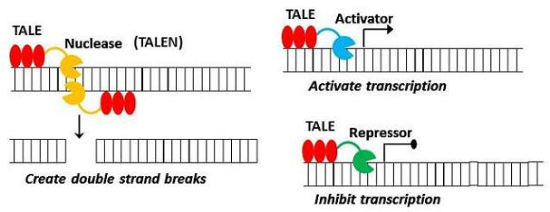
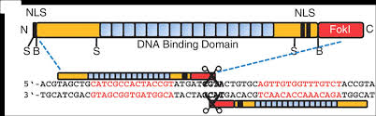
Transcription activator-like effector nucleases (TALEN)

Slide 33

TALEN
TAL effectors are proteins that are secreted by Xanthomonas bacteria when they infect plants.

Slide 34


CRISPR (clustered regularly interspaced short palindromic repeats) rendszer
Cas (CRISPR-associated sequences) fehérjék
CRISPR
Cas9
Olyan DNS lokuszok, amelyek rövid ismétlődő szekvenciákat tartalmaznak spacer-ekkel elválasztva. Gyakran kapcsoltak Cas génekkel.
Ilyen szekvenciák az Archaea-ák 90%-ában, az Bacteria-ák 40%-ában.

Slide 35


Endogén védelem a fertőző virális genom ellen

Slide 36

baktérium
Virális DNS

Slide 37

Emmanuelle Charpentier and Jennifer Doudna

Slide 38


Slide 39

PAM: Protospacer adjacent motif (a Cas9 által megcélzott DNS szekvencia mögötti rész)
crRNA: CRISPR RNA
tracrRNA: trans-activating crRNA, a small trans-encoded RNA

Slide 40


Deléciós allélek előállítása a CRISPR-Cas9 rendszerrel
Cas9

Slide 41


Slide 42

Cas9 és homológjai szerkezete

Slide 43

Genome-editing knockout kit using CRISPR/CAS9

Slide 44


Slide 45



Slide 46


Slide 47


Slide 48



Slide 49


Slide 50


Knockout, knockin by CRISPR-Cas9

